Slide 1
作業二： 暸解AT&T與gcc的 行內組語
中正大學 作業系統實驗室
指導教授：羅習五

Slide 2
前言：
版本：0.1
假如你想收到最新的作業系統資訊，請填寫底下表格，這份投影片每半年到一年會有一次大更新，我會將更新資訊寄給您
https://goo.gl/GzqoXo
台灣的資訊教育較為特別，幾乎所有資工系的學生都要「考」研究所，因此無法直接使用國外的教材
目前網路上看到大部分的教材都是pdf形式，無法修改，授課老師無法依照學生的需求，增減資料
我希望能用幾年的時間，完成沒有版權問題，涵蓋恐龍本基本觀念，並以Linux為基礎的作業系統簡介投影片
作業系統非常龐大，很多地方是我沒接觸過的、沒研究過的，因此投影片當中可能會有不少錯誤

Slide 3
前言：
這份投影片對讀者（學生）的設定如下
略懂資料結構、演算法
「真的」會寫程式
約略看懂組合語言
了解Linux system programming，例如基本的fork、pipe、signal等等
由於計算機結構是研究所的內容，因此相關的部分會在投影片內交代清楚（大學部只修過計算機組織）
恐龍本中涵蓋，但不重要的部分我放在投影片最後面的「補充的名詞解釋」
這份投影片依然以介紹概念為主，與恐龍本不同的是以Linux為例介紹概念

Slide 4
投影片有些小幅度更新
加入第「11」頁
修正「範例二」的輸出
如果想要學好inline assembly，請閱讀官方文件
https://gcc.gnu.org/onlinedocs/gcc/Extended-Asm.html
或者，大概看過，知道有哪些功能，需要的時候再去查文件

Slide 5
作業目標及負責助教
作業目標：
我們可以將C語言視為「高階的組合語言」，因此C語言與編譯後的組合語言並不會相差太多
Linux幾乎都是用C語言撰寫而成，但Linux需要直接操作暫存器（registers），這時候就需要一些組合語言的知識
順便了解一下「除錯」（debugger）到底是什麼
負責助教：

Slide 6
行內組語的形式
asm [volatile]
( AssemblerTemplate //這部分就是組合語言
: OutputOperands // optional ，組語會輸出的變數
[ : InputOperands // optional，組語會讀取的變數
[ : Clobbers ] // optional ]，組合語言搞爛掉的暫存器的值)

Slide 7
asm.1.c
#include <stdio.h>
int main(int argc, char** argv) {
int a=10;
int b=20;
int c=30;
int d=40;
__asm__ volatile (
"movl $100, %%eax\n" // eax = 100
"movl $200, %%ebx\n" // ebx = 100
"addl %%ebx, %%eax\n" // eax += rbx
"movl %%eax, %0\n" // b = rax
: "=g" (b) //output, b的代號是"%0"
: "g" (a), "g" (d) //input, a代號是"%1", da代號是"%2"
: "ebx", "eax" //搞髒掉的暫存器，gcc會幫我們還原
);
printf("a=%d, b=%d, c=%d d=%d\n", a, b, c, d);
}

Slide 8
輸出結果
ubuntu@oslab:~/os-lab/sharedFolder$ ./asm.1
a=10, b=300, c=30 d=40

Slide 9
asm.2.c
#include <stdio.h>
int main(int argc, char** argv) {
long int a=10;
long int b=20;
long int c=30;
long int d=40;
__asm__ volatile (
"mov $100, %%rax\n"
"mov $200, %%rbx\n"
"add %%rbx, %%rax\n"
"mov %%rax, %0\n"
: "=m" (b) //output
: "g" (a), "g" (d) //input
: "rbx", "rax" //搞爛掉的暫存器
);
printf("a=%ld, b=%ld, c=%ld d=%ld\n", a, b, c, d);
}

Slide 10
輸出結果
ubuntu@oslab:~/os-lab/sharedFolder$ ./asm.2
a=10, b=300, c=30 d=40

Slide 11
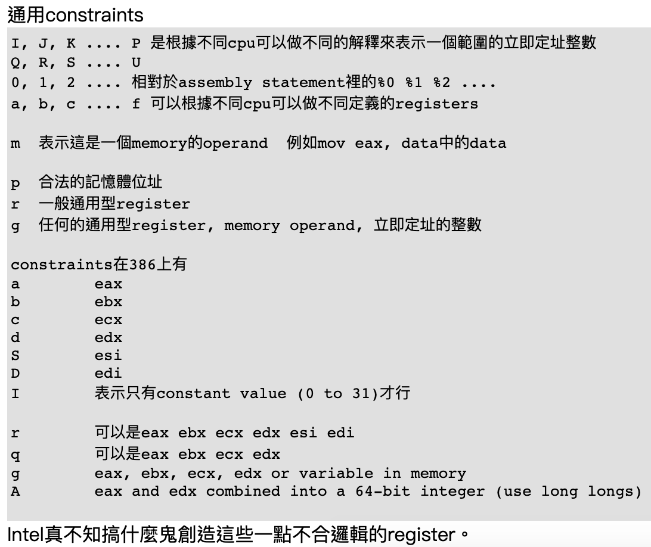
修飾字

Slide 12
asm.3.c
#include <stdio.h>
int main(int argc, char** argv) {
int a=10, b=20, c=90, d=100;
printf("a=%d, b=%d, c=%d, d=%d\n", a, b, c, d);
__asm__ volatile (
"mov %1, %%rax\n" // rax = a
"mov %2, %%rbx\n" // rbx = b
"add %%rbx, %%rax\n" // rax += rbx
"mov %%rax, %0\n" // c = rax
: "=m" (c) //output, %0
: "g" (a), "g" (b) //input, %1, %2
: "rbx", "rax" //搞爛掉的暫存器
);
printf("c = a + b\n");
printf("a=%d, b=%d, c=%d, d=%d\n", a, b, c, d);
}

Slide 13
輸出結果
a=10, b=20, c=90, d=100
c = a + b
a=120, b=20, c=30, d=100
結果錯誤，請修正這一個錯誤

Slide 14
asm.4.c
#include <stdio.h>
int main(int argc, char** argv) {
unsigned long msr;
asm volatile ( "rdtsc\n\t" // Returns the time in EDX:EAX.
"shl $32, %%rdx\n\t" // Shift the upper bits left.
"or %%rdx, %0" // 'Or' in the lower bits.
: "=a" (msr) //msr會放在rax暫存器
:
: "rdx");
printf("msr: %lx\n", msr);
}

Slide 15
輸出結果
ubuntu@oslab:~/os-lab/sharedFolder$ ./asm.4
msr: 1798fd4d0135

Slide 16
asm.5.c
#include <stdio.h>
int main(int argc, char** argv) {
unsigned long msr;
asm volatile ( "rdtsc\n\t" // Returns the time in EDX:EAX.
"shl $32, %%rdx\n\t" // Shift the upper bits left.
"or %%rdx, %0" // 'Or' in the lower bits.
: "=m" (msr) //msr會放在記憶體
:
: "rdx");
printf("msr: %lx\n", msr);
}

Slide 17
輸出結果
ubuntu@oslab:~/os-lab/sharedFolder$ ./asm.5
msr: 184300000000
結果錯誤，請修正這一個錯誤

Slide 18
小結論
我們之前的課程學過組合語言
但在Linux中除了單獨的組合語言檔案以外，還有「嵌入在Ｃ語言」的組合語言，我們必須很熟悉

Slide 19
繳交作業
修正第12頁及第16頁的錯誤
將錯誤的原因，及你修正的方法寫成pdf檔案
請注意，所有作業都會公佈在網路上（github）， 因此作業上只要寫學號，不需要寫姓名
詳細的作業繳交方式以助教公佈為主

